Slide 1
PLANOS Y EJES CORPORALES
Anatomía_ ROUVIERE_ TOMO 1
Dra. Jessica Castillo

Slide 8
MORFOFISIOPATOLOGIA
CIENCIA QUE ESTUDIA LA INTERRELACIÓN DE LAS ALTERACIONES ESTRUCTURALES Y FUNCIONALES QUE OCURREN A NIVEL DE LAS CÉLULAS, LOS TEJIDOS Y LOS ÓRGANOS DURANTE EL PROCESO PATOLÓGICO

Slide 23
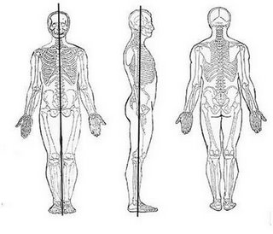
POSICION ANATOMICA
Posicionamiento estandarizado del cuerpo humano utilizado como referencia en medicina para describir cualquier acción, ubicación u orientación con el fin de evitar diferentes interpretaciones.
Se considera a una persona erguida que mira al frente, los brazos a los lados del cuerpo con las palmas de las manos hacia adelante, las piernas juntas y los pies paralelo.

Slide 24
CONCEPTO
Los planos anatómicos son líneas imaginarias que delimitan (no dividen) al cuerpo, atravesándolo en posición anatómica.
Se le asignan nombre de acuerdo al sitio anatómico, región, órgano que es delimitado, son importantes para la clínica, cirugía y disección.

Slide 25
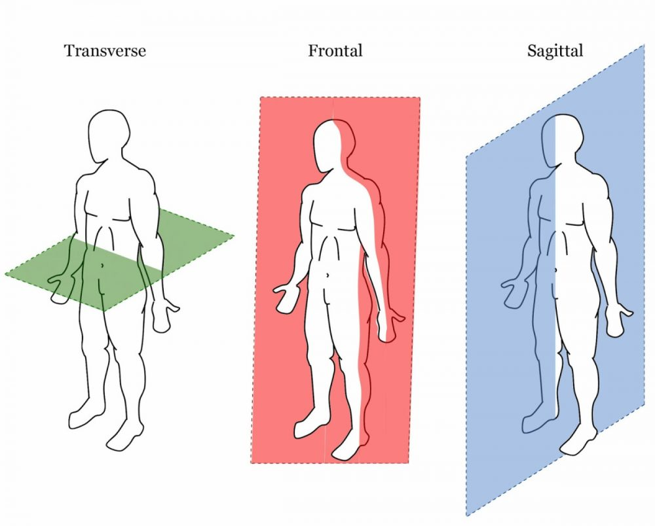
CLASIFICACIO DE LOS PLANOS CORPORALES
TRASNVERSAL U HORIZONTAL
FRONTAL O CORONAL
SAGITAL O ANTEROPOSTERIOR

Slide 26
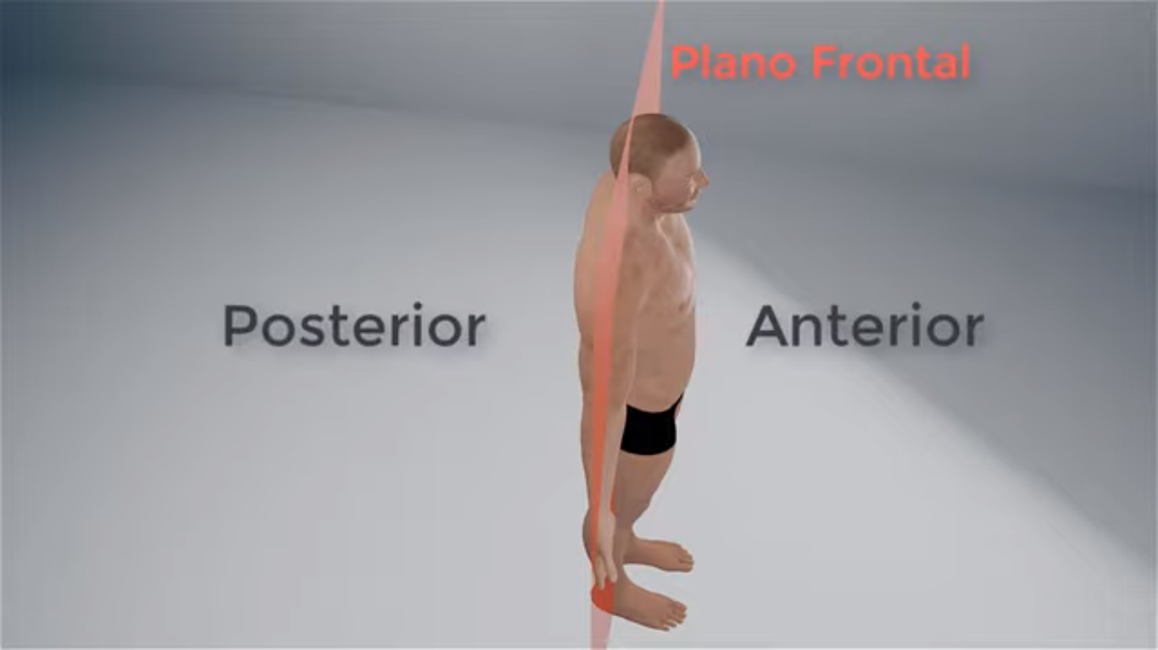
FRONTAL O CORONAL
DELIMITA AL CUERPO ANTERIOR Y POSTERIOR

Slide 27
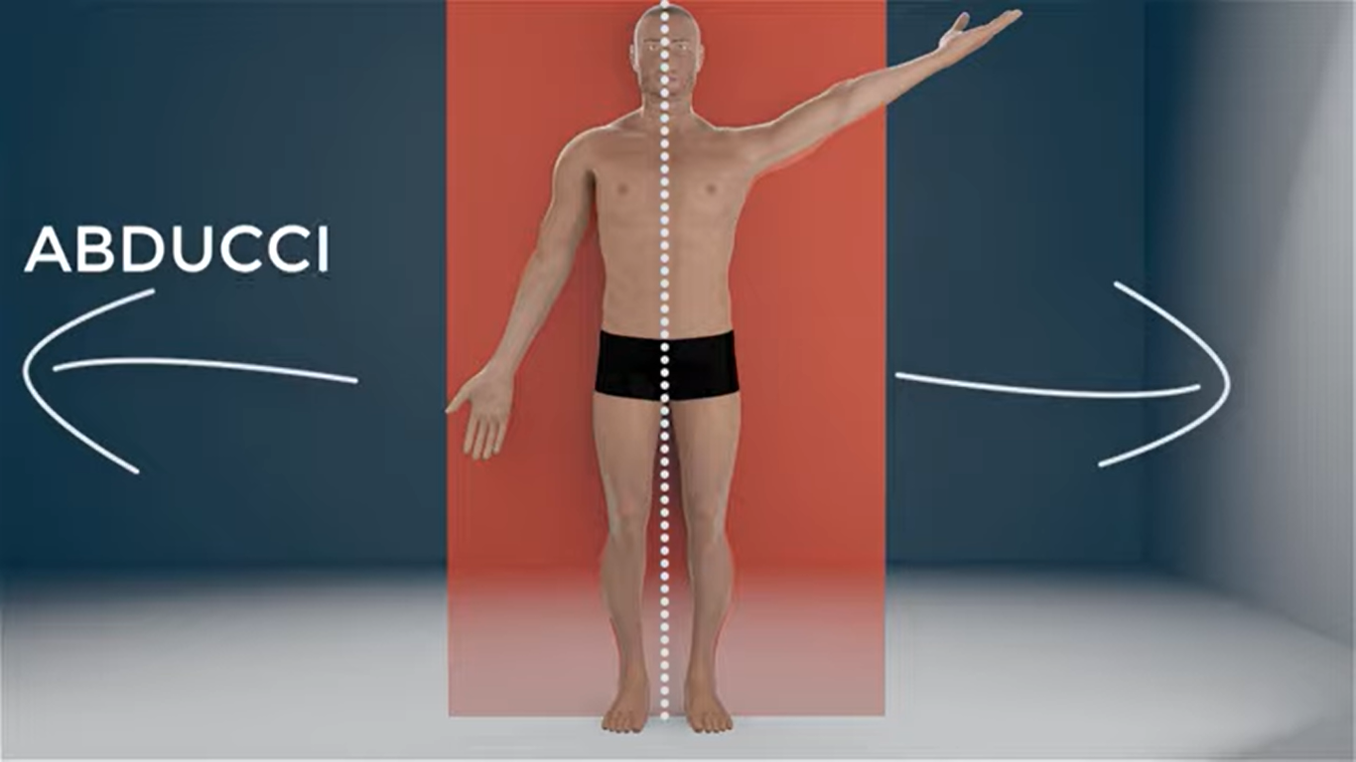
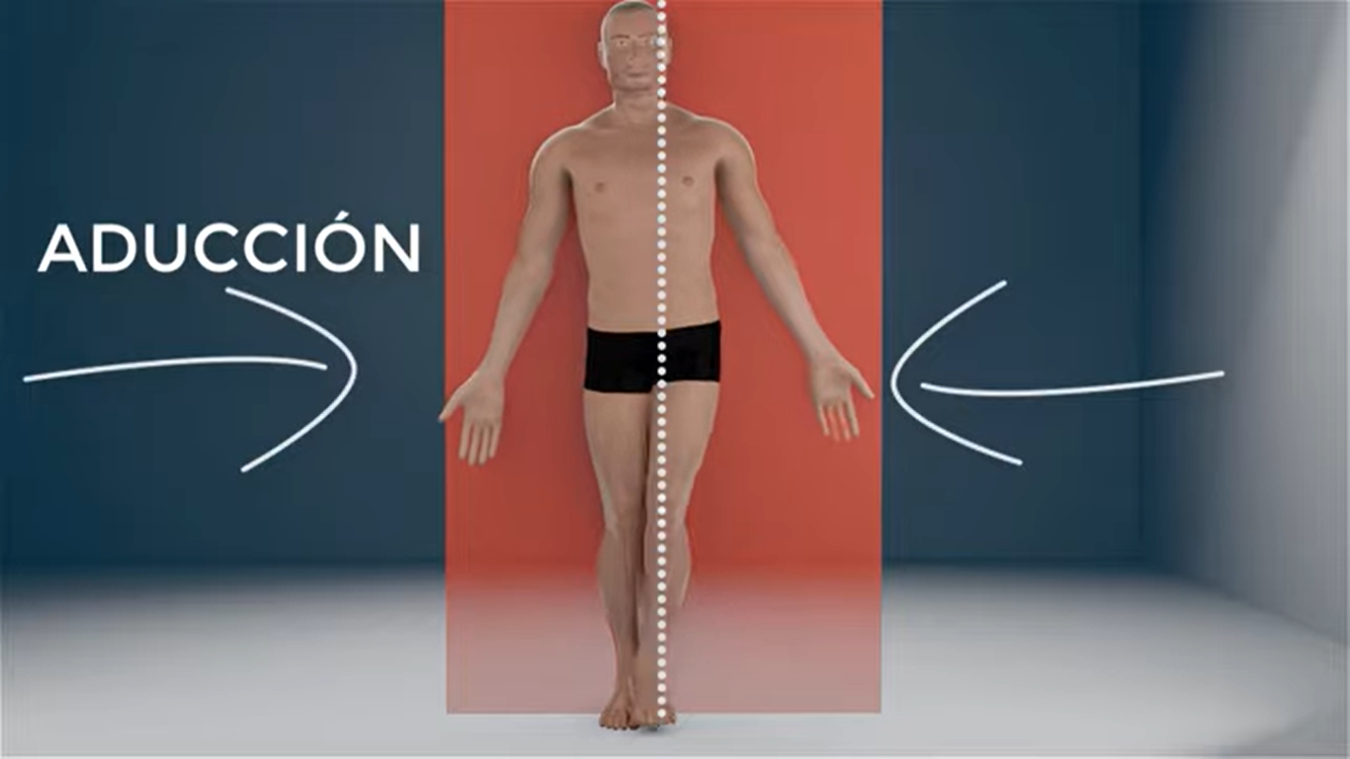
MOVIMIENTOS
PERMITE REALIZAR MOVIMIENTOS
VISIBLES DE LA CARA
INCLINACION
ROTACION
ADUCCION
ABDUCCION

Slide 28
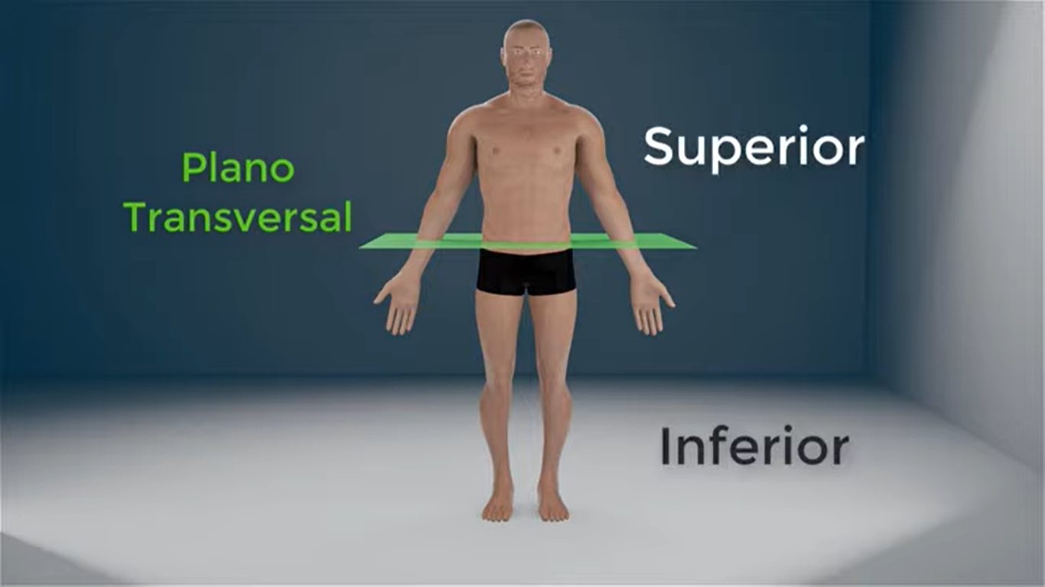
TRASNVERSAL U HORIZONTAL
DIVIDE AL CUERPO EN UNA PARTE SUPERIOR E INFERIOR

Slide 29
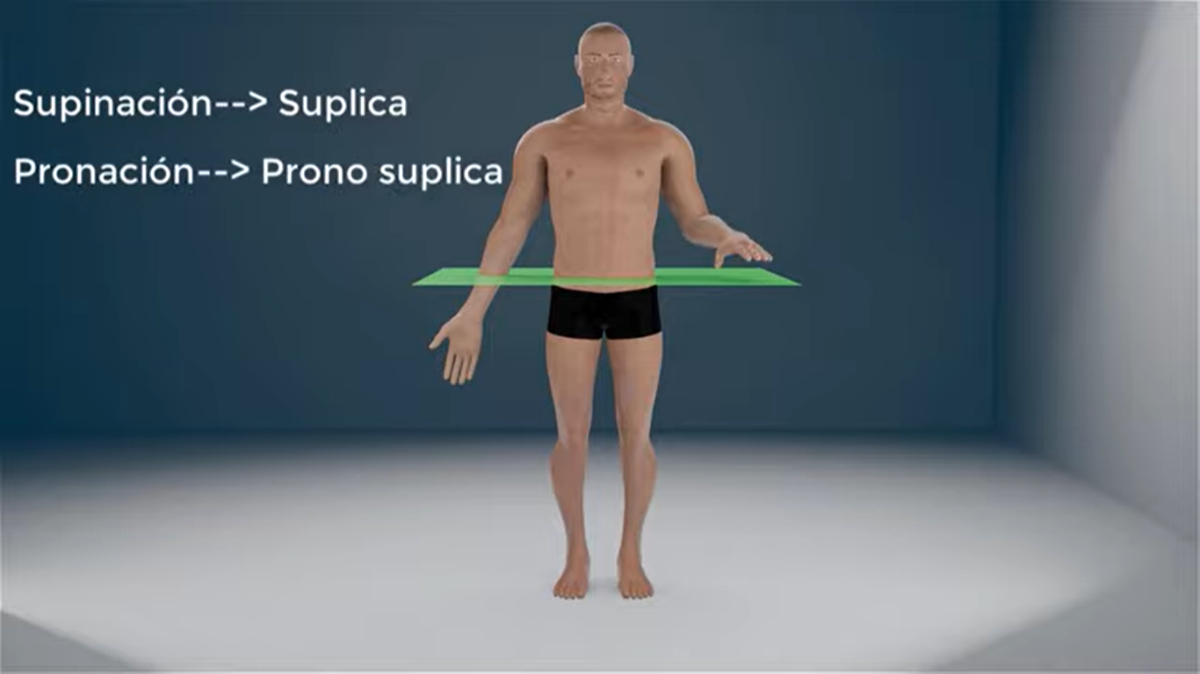
MOVIMIENTOS
EXTREMIDADES SUPERIORES E INFERIORES
ROTACION EXTERNA E INTERNA
ANTEBRAZO
SUPINACION
PRONACION
TRONCO Y CUELLO
ROTACION DERECHA E IZQUIERDA

Slide 30
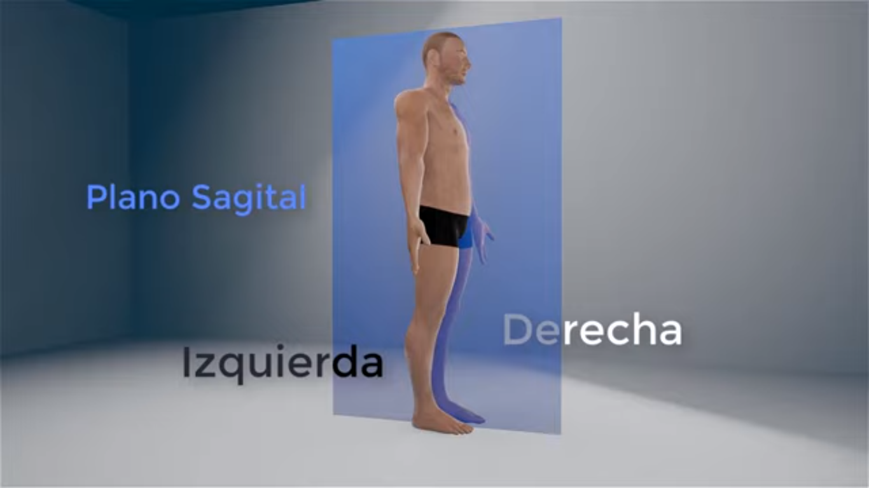
PLANO SAGITAL O ANTEROPOSTERIOR
Delimita al cuerpo en dos mitades, es decir derecha e izquierda, por lo que nos sirve cuando estamos realizando un análisis de la postura corporal.
Cualquier plano paralelo a este.

Slide 31
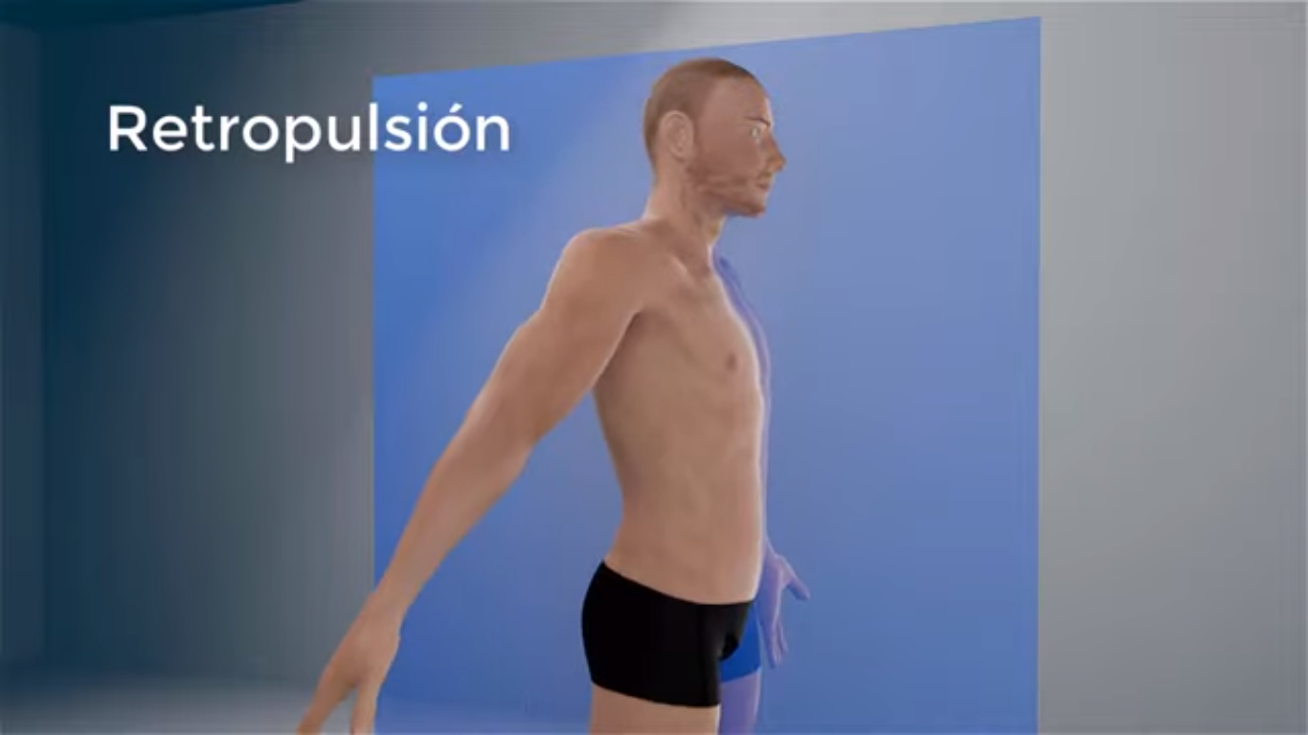
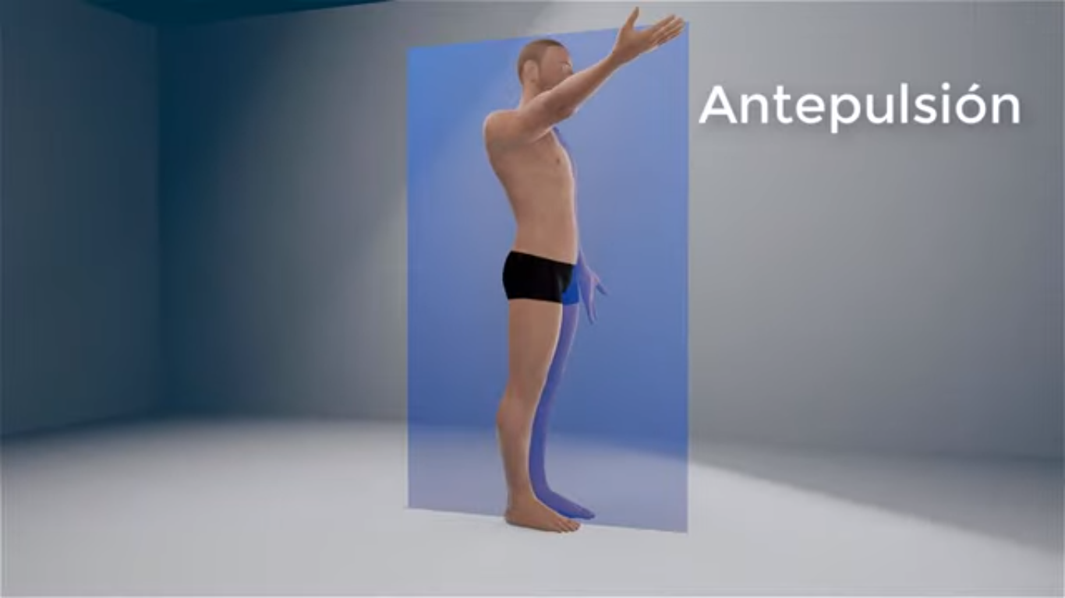
MOVIMIENTOS
CADERA, TOBILLO
FLEXION
EXTENSION (cabeza)
HOMBRO
ANTEPULSION
RETROPULSION

Slide 32
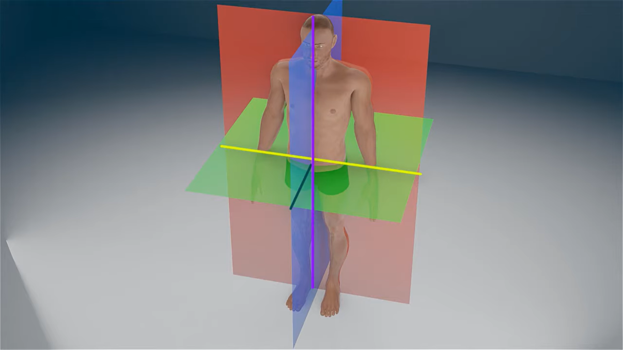
EJES ANATOMICOS
Anteroposterior
Transversal
Longitudinal

Slide 33
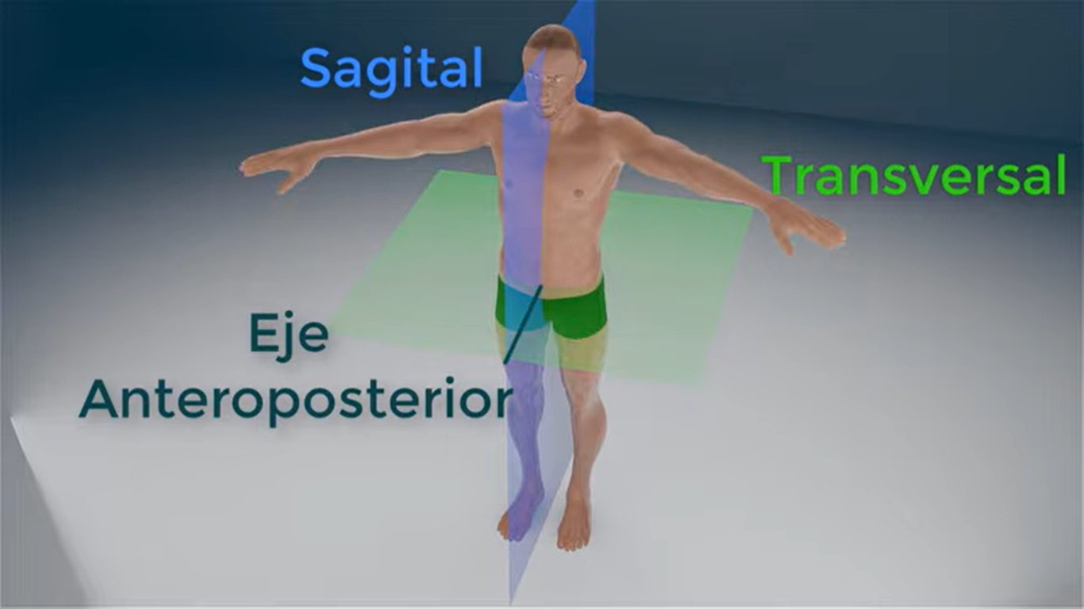
EJE ANTEROPOSTERIOR
ADELANTA HACIA ATRÁS
MOVIMIENTOS
ADUCCIÓN
ABDUCCIÓN

Slide 34
EJE TRASNVERSAL
Surge de la interposición del plano
Frontal y transversal
SE DIRIGE DE UN LADO AL OTRO
Movimientos
FLEXION
EXTENSION

Slide 35
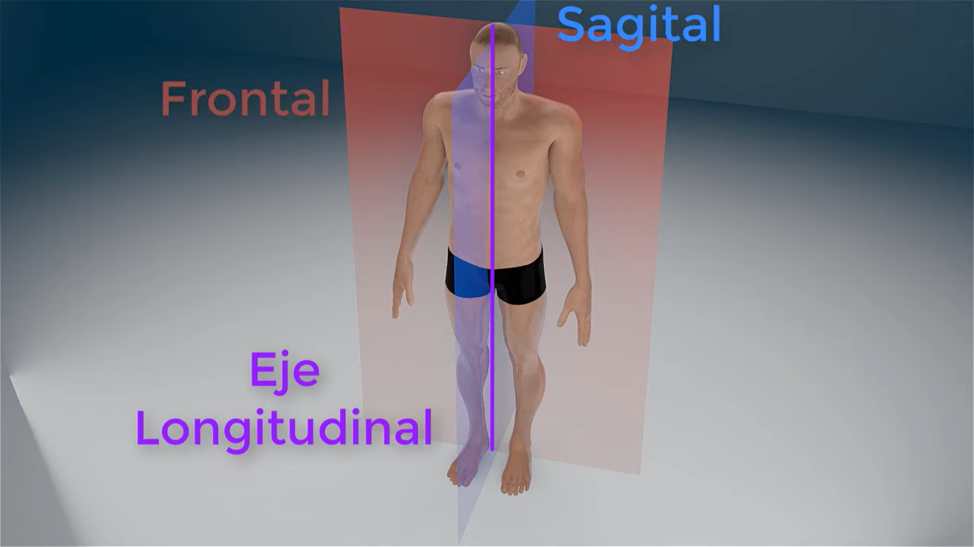
EJE LONGITUDINAL
Surge de la interposición del plano
Frontal y transversal
SE DIRIGE DE ARRIBA HACIA ABAJO
Movimientos
ROTACION INTERNA
ROTACION EXTRENA

